Slide 1
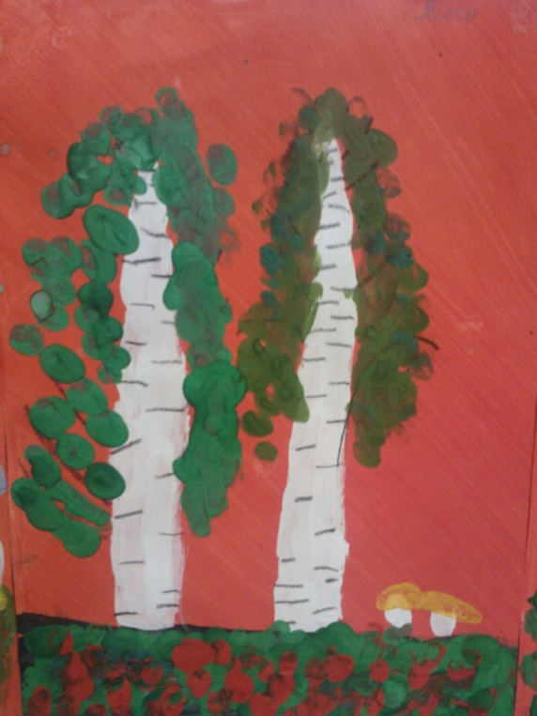
План конспект совместной деятельности по художественному творчеству с детьми старшей группы
Тема: «Моя Россия»
Каверзневой Натальи Вячеславовны
Воспитателя ГБДОУ д/с 71
Калининского района
г. Санкт-Петербурга

Slide 2
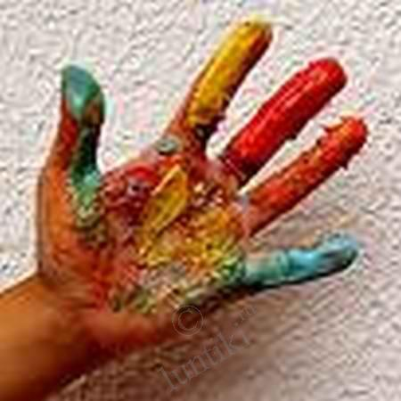
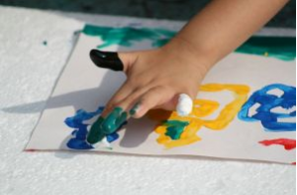
Технологии
Рисование ладошками
Рисование пальчиками

Slide 3
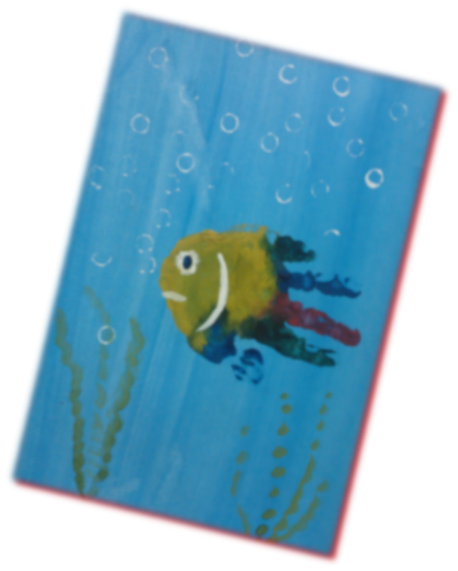
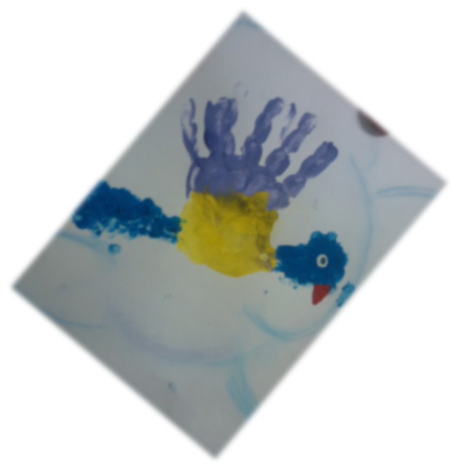
Программное содержание
Продолжать знакомить детей с техникой нетрадиционного рисования – «рисование пальчиками и ладошками ».
Создавать выразительные цветовые образы
Уточнять представление о хорошо известных объектах.
Развивать творческое воображение, координацию движений руки и пальчиков.
Воспитывать самостоятельность, инициативность.
Воспитывать чувство патриотизма и любви к своей Родине.

Slide 4
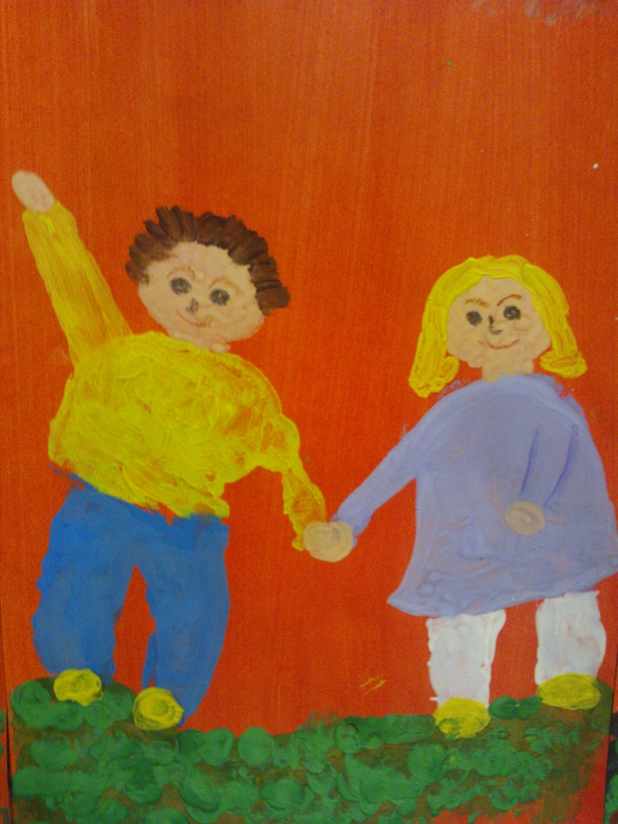
Материалы к занятию
Тонированные листы бумаги формата А-4 красного, синего, белого цветов.
Гуашь
Кисти
Клеевые кисти (для подрисовки медведя и гривы лошадки)
Колпачки от фломастеров (для рисования пузырьков)
Ауди запись песни «МОЯ РОССИЯ» музыка Г. Труве
слова Н. Соловьевой.

Slide 5
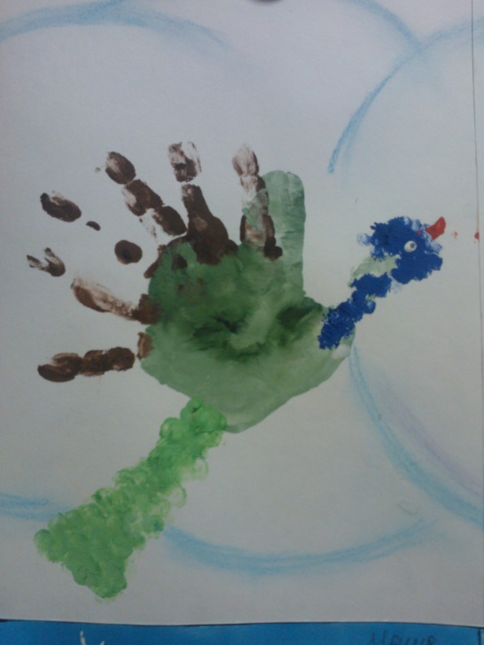
План проведения
Слушанье ауди записи песни «МОЯ РОССИЯ» музыка Г. Труве слова Н. Соловьевой.
Рассматривание иллюстраций из книги В. А. Степанова «Моя Родина – Россия».
Беседа «Широка страна моя родная».
Рассматривание флага России и рассказ воспитателя «Цвета Российского флага».
Динамическая пауза «Мы шагаем по России».
Пальчиковая гимнастика «Путешественник-герой».
Рисование ладошками и пальчиками.
Чтение детьми стихов о Родине.

Slide 6
В заключение выставка наших работ

